Slide 1

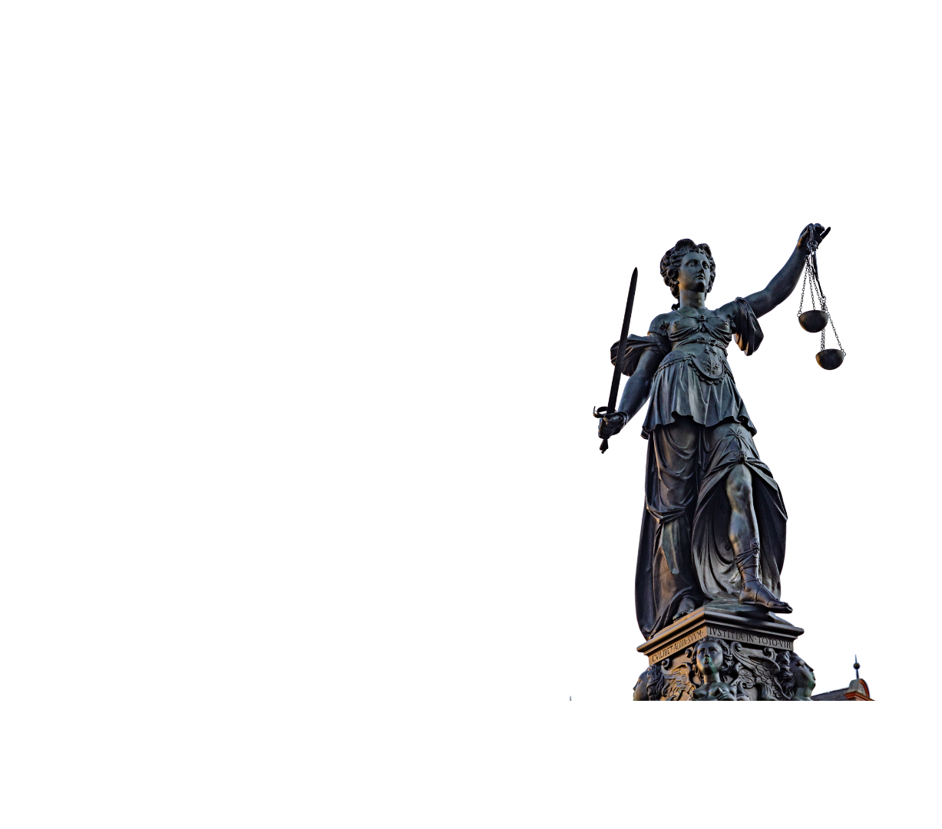
Grundrechte
Kurseinheit 1

Slide 2
Grundrechte
Kurseinheit 1
Grundrechts-Funktionen
status negativus
→ Freiheit vom Staat
→ Abwehrrecht, insbes. „Adressatentheorie“ (zumind. Art. 2 I GG: allg. Handlungsfreiheit)
status positivus
→ Freiheit nicht ohne den Staat
→ GR als objektive Wer- teordnung / Prinzipien (vgl. Art. 1 III GG)
status activus
→ Freiheit im und für den Staat
→ insbes. Beamtenrecht und Wahlrecht (Art. 33, 38 GG)
1. (originäre) Leistungsrechte: (erstmalige) Begünstigung direkt aus GR
2. (derivative) Teilhaberechte: Begünstigung wie andere (Art. 3 I GG)
3. GR-Schutzpflichten: Schutz vor Beeinträchtigungen Dritter (z.B. Art. 2 II 1 GG)
4. mittelbare Drittwirkung im Privatrecht: Einstrahlung (z.B. § 242 BGB)

Slide 3
Grundrechte
Kurseinheit 1
Grundrechts-Berechtigung
natürliche Personen
→ z.T. persönlicher Schutzbereich beschränkt auf „Deutsche“ i.S.v. Art. 116 GG (z.B. Art. 8 I, 11 I, 12 I GG)
→ für Ausländer: Art. 2 I GG (str., insbes. bei EU-Ausländern; ggf. Übertragung des Schutz- niveaus des speziellen Frei- heits-GR)
inländische juristische Personen
(Art. 19 III GG)
→ auch Personenvereinigung (z.B. GbR, nicht eingetragener Verein)
→ auch aus EU-Mitgliedstaaten (da Diskriminierungsverbot und Grund- freiheiten, vgl. Art. 18, 26 II AEUV)
→ „soweit sie ihrem Wesen nach auf diese anwendbar sind“
→ jur. Personen des öffentl. Rechts?

Slide 4
Grundrechte
Kurseinheit 1
Prozessuale Durchsetzung von GR: Verfassungsbeschwerde
Bundes-VB:
→ Art. 94 I Nr. 4a GG,
§ 13 Nr. 8a BVerfGG,
§§ 90 ff BVerfGG
Landes-VB: Verletzung von Landes-GR durch die Landes-Gewalt
→ Bln: Art. 84 II Nr. 5 VvB
§ 14 Nr. 6 VerfGHG
§§ 49 ff VerfGHG
→ Bbg: Art. 113 Nr. 4, Art. 6 II VerfBbg
§ 12 Nr. 4 VerfGGBbg
§§ 45 ff VerfGGBbg

Slide 5
Grundrechte
Kurseinheit 1
Prozessuale Durchsetzung von GR: Prozessfähigkeit
→ Prozessfähigkeit meint, Prozesshandlungen selbst oder durch selbst be- stellte Vertreter wirksam vorzunehmen oder entgegenzunehmen
→ im BVerfGG: keine Regelung, ggf. Rückgriff auf § 62 I Nr. 1 / Nr. 2 VwGO
→ bei fehlender oder beschränkter Geschäftsfähigkeit i.d.R. Vertretung (durch Eltern, § 1629 BGB) unnötig, da Verfassungsbeschwerde der Durchsetzung von GR dient, die unabhängig von Volljährigkeit gelten können
→ maßgeblich: GR-Mündigkeit / Einsichtsfähigkeit bzgl. konkreten GR
„die nach bürgerlichem Recht Geschäftsfähigen“
„die nach bürgerlichem Recht in der Ge-schäftsfähigkeit Beschränkten, soweit…“

Slide 6

Grundrechte
FALL 1 – Reiten im Walde

Slide 7
Grundrechte
FALL 1
Fall 1: Reiten im Walde
B / Reiter e.V.
§ 50 II NLandschG
→ allg. Handlungsfreiheit
→ Landesgesetzgeber unzuständig
→ Gesetz zu unbestimmt
→ Vertrauensschutz
Verfassungs-beschwerde
BVerfG

Slide 8
Grundrechte
FALL 1
Fall 1: Reiten im Walde
A. Zulässigkeit
I. Zuständigkeit des BVerfG (enumerativ)
→ Verfassungsbeschwerde
→ Art. 94 I Nr. 4a GG, § 13 Nr. 8a BVerfGG
II. Verfahrensabhängige Voraussetzungen (§§ 90 ff BVerfGG)
1. Beschwerdeführer (§ 90 I BVerfGG)
→ jedermann = Träger von GR
a) B = natürliche Person (+)
b) Reiter e.V. = inländische juristische Person (Art. 19 III GG, vgl. § 21 BGB)
c) Verbindung: § 21 BVerfGG („Personengruppe“) / § 66 BVerfGG analog

Slide 9
Grundrechte
FALL 1
2. Beschwerdegegenstand (§ 90 I BVerfGG)
→ Akt der öffentlichen Gewalt = alle drei Gewalten entsprechend GR-Bindung (vgl. Art. 1 III GG)
→ § 50 NLandschG = Legislativakt = „Rechtssatz-VB“
3. Beschwerdebefugnis (§ 90 I BVerfGG)
→ Möglichkeit der Verletzung von GR oder GR-gleichen Rechten
→ selbst, gegenwärtig, unmittelbar betroffen (ungeschrieben)
a) B = Art. 2 I GG möglich, soweit allg. Handlungsfreiheit erfasst
→ selbst = eigene Rechte
→ gegenwärtig = schon / noch (andauernd), bei Gesetz grds. ab Inkrafttreten (ausnahmsweise ab Verkündung, wenn schon Dispositionen nötig)

Slide 10
Grundrechte
FALL 1
→ unmittelbar = ohne weiteren Vollzugsakt (der Exekutive, z.B. VA)
(+), wenn Ge- / Verbotsgesetz
(+), da Reitwege-Kennzeichnung und Ausnahmen nur vom generellen Verbot nach § 50 II NLandschG befreien
b) Reiter e.V. = Art. 2 I GG (i.V.m. Art. 19 III GG: „ihrem Wesen nach auf diese anwendbar“, d.h. insbes. GR-typische Gefährdungslage ver- gleichbar einer natürlichen Person) möglich?
(-), reitet nicht selbst
(-), allenfalls mittelbar Mitgliederverlust
→ Beschwerdebefugnis des Reiter e.V. (-), insoweit VB unzulässig

Slide 11
Grundrechte
FALL 1
4. Rechtswegerschöpfung (§ 90 II BVerfGG) und Subsidiarität (ungeschrieben)
a) Rechtswegerschöpfung
→ jede gesetzlich normierte Möglichkeit der Anrufung eines Gerichts
→ direkter Rechtsschutz gegen formelle Gesetze für Bürger unmöglich
(wäre prinzipale NK, vgl. § 47 I VwGO: nur bei untergesetzlichen Normen, vgl. auch § 93 III BVerfGG: „Gesetz oder gegen einen sonstigen Hoheitsakt, gegen den ein Rechtsweg nicht offensteht“)
b) Subsidiarität
→ indirekter Rechtsschutz (gegen Beschwerdegegenstand), d.h. anderweitige Möglichkeit, der geltend gemachten GR-Verletzung abzuhelfen

Slide 12
Grundrechte
FALL 1
aa) Ratio
→ Entlastung BVerfG: Sach- / Rechtslage aufbereitet beim Fachgericht
→ maßgeblich, ob fachgerichtliche Klärung erforderlich, um zu vermeiden, dass BVerfG auf ungesicherter Tatsachen- / Rechtsgrundlage entscheidet
→ Subsidiarität (-), wenn unmittelbar aus Verfassung ergebende Fragen streitig sind (spezifisch verfassungsrechtliche Fragen)
bb) Indirekter Rechtsschutz möglich und zumutbar?
(1) Möglich?
(+) allg. FKl. (§ 43 I, 1. Alt. VwGO), dass B nicht unter § 50 NLandschG fällt
(+) AnfKl. (§ 42 I, 1. Alt. VwGO) gegen Verkehrszeichen („Reitweg“)
→ VG müsste inzident Verfassungsmäßigkeit der Norm prüfen

Slide 13
Grundrechte
FALL 1
(2) Zumutbar?
(-) Art. 100 I GG: bei formellen nachkonstitutionellen Gesetzen hat VG zwar Prüfungs-, aber keine Verwerfungskompetenz, d.h. Vorlage an BVerfG nötig (konkrete NK)
(-) nur spezifisch verfassungsrechtliche Fragen (SV und einfachgesetzliche Rechtslage nach Wortlaut eindeutig), d.h. fachgerichtliches Verfahren offensichtlich sinn- und aussichtslos
[Hinweis: ebenso grds. (-), wenn Verstoß sanktionsbewährt, d.h. Straf- oder Bußgeldverfahren droht, vorbehaltlich der Möglichkeit vorbeugenden einstweiligen Rechtsschutzes gemäß § 123 I VwGO]
cc) Zw.-Erg.: Subsidiarität (-)

Slide 14
Grundrechte
FALL 1
5. Form und Frist (§§ 23 I, 92 BVerfGG und § 93 III BVerfGG)
→ § 23 I BVerfGG: Antrag schriftlich mit Begründung
→ § 92 BVerfGG: Bezeichnung des Rechts, das verletzt sein soll, und der Handlung oder Unterlassung des Organs / der Behörde
→ § 93 III BVerfGG: 1 Jahr ab Inkrafttreten des Gesetzes
III. Ergebnis: VB (nur von B) zulässig
[Hinweis: In Klausur nicht erwähnen, dass gemäß § 93a BVerfGG die Verfassungs- beschwerde der Annahme zur Entscheidung bedarf (erfolgt bei grundsätz- licher verfassungsrechtlicher Bedeutung oder wenn es zur Durchsetzung der in § 90 I BVerfGG genannten Rechte angezeigt ist).]

Slide 15
Grundrechte
FALL 1
B. Begründetheit
(+), soweit Beschwerdeführer in GR (oder GR-gleichen Rechten) verletzt ist (§ 95 I BVerfGG)
→ ggf. Nichtigerklärung des Gesetzes mit Gesetzeskraft inter omnes (§§ 95 III, 31 II BVerfGG)
[Hinweis: → Subj. Aufbau, d.h. Schutzbereich, Eingriff, Rechtfertigung
→ bei Rechtfertigung: obj. Verfassungsmäßigkeit der Norm prüfen (nur obj. verfassungsmäßige Norm kann GR-Eingriff rechtfertigen)]

Slide 16
Grundrechte
FALL 1
I. Schutzbereich von Art. 2 I GG
MM: → Persönlichkeitskerntheorie
→ Relevanztheorie
→ Theorie vom unbenannten Freiheitsgrundrecht
(+) Wortlaut: „freie Entfaltung seiner Persönlichkeit“
(+) keine Banalisierung von GR
= nicht jedes Verhalten erfasst
hM: → allgemeine Handlungsfreiheit
(+) sonst Abgrenzungsprobleme
(+) lückenloser GR-Schutz
(+) historisch („Jeder kann tun und lassen, was er will.“)
(+) weiter SB unschädlich, da weite Schranken („verf.-mäßige Ordnung“)
= jedes Verhalten, unabhängig von Relevanz für Persönlichkeitsentfalt.

Slide 17
Grundrechte
FALL 1
II. Eingriff
→ jede Verkürzung des Schutzbereichs durch Staat
(+), unmittelbares Ge- / Verbotsgesetz (§ 50 II NLandschG)
III. Rechtfertigung
1. Schranke / Art des Gesetzesvorbehalts
→ an sich Schrankentrias („Rechte anderer, verfassungsmäßige Ordnung, Sittengesetz“), aber nur „verfassungsmäßige Ordnung“ relevant
→ alle formell und materiell verfassungsmäßigen Gesetze
→ einfacher Gesetzesvorbehalt
2. Obj. Verfassungsmäßigkeit von § 50 NLandschG

Slide 18
Grundrechte
FALL 1
a) Formell: Land zuständig?
→ grds. Gesetzgebungskompetenz beim Land (Art. 70 I GG)
→ aber konkurrierende Gesetzgebungskompetenz des Bundes für „den Natur- schutz und die Landschaftspflege“ (Art. 74 I Nr. 29 GG)
→ jedoch Abweichungskompetenz beim Land (Art. 72 III 1 Nr. 2 GG)
→ Anwendungsvorrang des späteren Gesetzes (Art. 72 III 3 GG) als Spezial- regelung zu Art. 31 GG
b) Materiell

Slide 19
Grundrechte
FALL 1
aa) Bestimmtheitsgrundsatz
→ ratio: Verhaltenssteuerung und Justitiabilität
→ nötig: hinreichende Bestimmtheit (Auslegungsbedürftigkeit unschädlich)
→ praktische Konkordanz: Demokratie- und Rechtsstaatsprinzip aus Art. 20 GG (zwar Parlament einzig unmittelbar demokratisch legitimiertes Organ, aber kein Gewaltmonismus)
→ „Wesentlichkeitstheorie“ bzgl. „Ob“ (Vorbehalt des Gesetzes ) und „Wie“ (Regelungsdichte der Norm)
→ pro Verwaltungsvorbehalt: Sachverstand („näher dran“) und Flexibilität
→ hier: hinreichend bestimmt (+), Reitwegeplanung im Detail ist normativer Vorherbestimmung nicht sinnvoll zugänglich

Slide 20
Grundrechte
FALL 1
bb) Verhältnismäßigkeit und Vertrauensschutz
→ dabei: Einschätzungsprärogative des Gesetzgebers
(bzgl. legitimes Ziel, geeignet, erforderlich)
(1) Legitimes Ziel
(+), Schutz des Bodens vor Hufeinwirkungen (vgl. Art. 20a GG: „natürliche Lebensgrundlagen“ als Staatsziel) und Schutz der Waldbesucher (vgl. Art. 2 II 1 GG: „körperliche Unversehrtheit“)
(+), öffentliches Interesse der Allgemeinheit
(2) Geeignet
→ obj. zwecktauglich, das Ziel zu fördern
(+), Schutz des Bodens und der Waldbesucher auf Nichtreitwegen

Slide 21
Grundrechte
FALL 1
(3) Erforderlich
→ kein milderes, gleich wirksames Mittel
(+), Trennung von Reitwegen und Nichtreitwegen
(4) Angemessen: Interessenabwägung
IV. Ergebnis: Eingriff gerechtfertigt, d.h. unbegründet
Schutz Art. 20a, 2 II 1 GG (wichtige Rechtsgüter) überwiegt
(+), kein vollständiges Verbot (vgl. § 50 VII NLandschG: „ausreichendes und geeignetes Reitwegenetz“)
(+), Pferd / Investition nicht wertlos
(+), allenfalls unechte Rückwirkung (SV dauert an) und kein überwiegender Vertrauensschutz (Art. 20 III GG)
Beeinträchtigung Art. 2 I GG der Reiter gering

